Slide 1

Gestion des données de
Herbet_Thomas_5_Gestion des données d’une boutique_082023

Slide 2

Sommaire
Introduction
Analyse exploratoire : Dataset Liaison
Analyse exploratoire : Dataset ERP
Analyse exploratoire : Dataset WEB
Jointure et Nettoyage
Chiffre d’affaires
Analyse univariée : Erreurs de saisie
Conclusion

Slide 3

INTRODUCTION
Data analyst Freelance
BottleNeck
Marchand de vin très prestigieux
ERP non lié au web
Gestion du stock → complexe et non lié web
Web → ventes
Non centralisé

Slide 4

Moyens
Export → CSV
Rapprochement manuel
Dataset Liaison
Contrôle
Jointure
Analyse des résultats

Slide 5
NOTEBOOK :
Import CSV

Slide 6
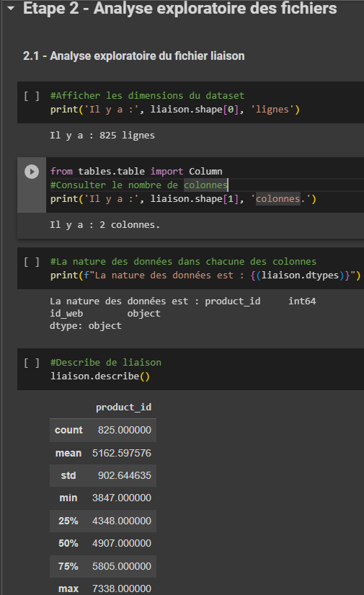
2. Analyse exploratoire : Dataset Liaison
Contrôle importation
.shape[x]
.dtypes
.describe( )
.head( )
colonne id_web → sku

Slide 7
NOTEBOOK :
Analyse exploratoire Liaison

Slide 8
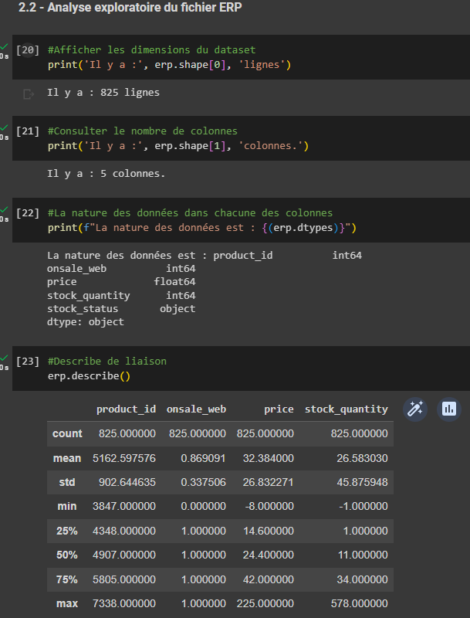
3. Analyse exploratoire : Dataset ERP
Contrôle importation
.shape[x]
.dtypes
.describe( )
.head( )

Slide 9
NOTEBOOK :
Analyse exploratoire ERP

Slide 10
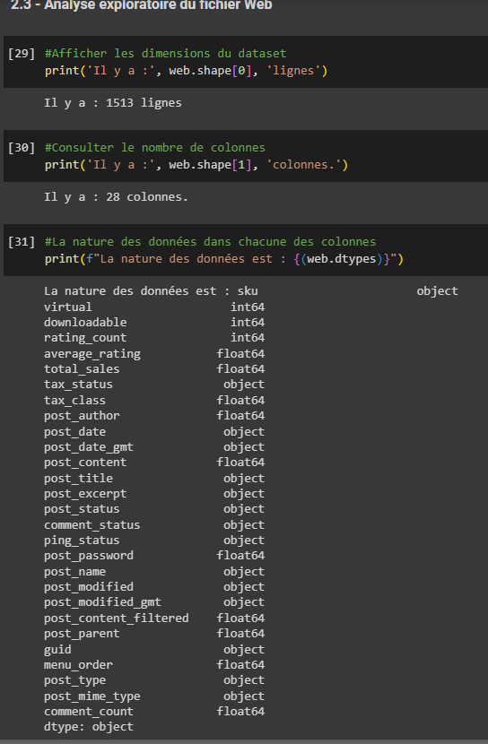
4. Analyse exploratoire : Dataset Web
Contrôle importation
.shape[x]
.dtypes
.describe( )
.head( )

Slide 11
NOTEBOOK :
Analyse exploratoire Web

Slide 12
5. Jointure et Nettoyage
NOTEBOOK

Slide 13
6. Chiffre d’affaires
NOTEBOOK

Slide 14
7. Analyse univariée : Erreurs de saisie
NOTEBOOK

Slide 15
8. Conclusion
Stock : 2 valeurs négatives
Erreurs de format
Valeurs aberrantes
Doublons
Valeurs manquantes

